Slide 1
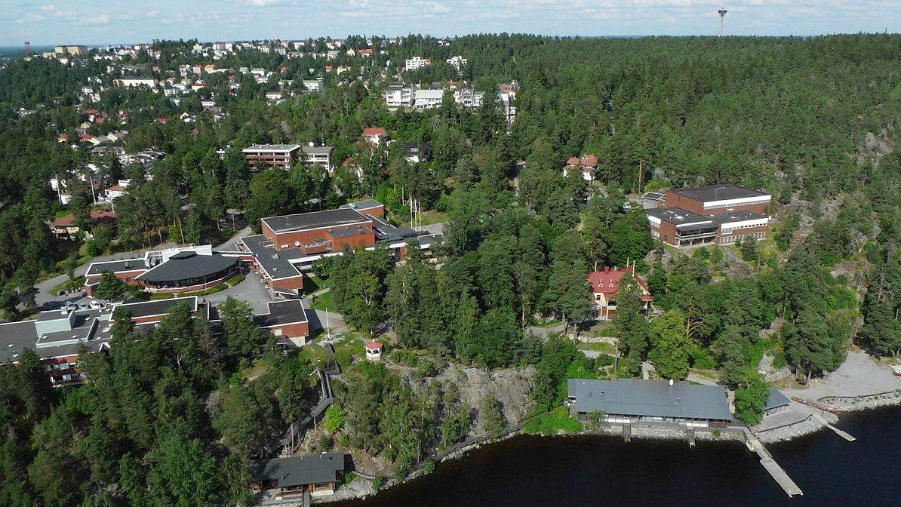
Matkaraportti -pohja

Slide 2
Ohjeita: Oma kv-jaksoni ulkomailla - Mitä opin + kokemukset
Vastaa kv-jaksoasi koskeviin kysymyksiin.
Vastaa mielellään ainakin yhdellä esimerkillä kysymyksiin, älä vastaa ”en tiedä” tai ”ei mitään”
Voit vapaasti muokata tätä diaesitystä, lisääthän lisäsivuja, kuvia ja halutessasi videoita.
Omannäköisen matkaraportin saat luomalla uuden diaesityspohjan.
Huom. Poista pohjasta / raportistasi turhat diat, kuten tämä dia
Tässä dokumentissa kysytyt asiat on läpikäytävä matkaraportissa tavalla tai toisella
Parasta olisi, jos voit tai tehdä matkaraportin blogina, google -sites sivustona, vlogina tai videona.
Huolellisen matkaraportin tehtyäsi, osaamisesi tunnustetaan seuraavissa opinnoissa:
Kansainvälisessä työympäristössä toiminen 15 osp (Ammatillinen valinnainen, paikallisesti tarjottava tutkinnonosassa).
Ammatilliset opinnot tapauskohtaisesti. Kannustamme opiskelijoita täyttämään oppimispäiväkirjaa jaksolta. Kysy ammatillisista opinnoista vastaavalta opettajaltasi osaamisesi osoittamisen tavoista ja aiheista, joihin vastata osana tätä matkaraporttiasi.
Yto-aineiden osalta:
Kv-jaksoilla ytoja voi suorittaa verkko-opintoina. Verkko-opinnoille ilmoittaudutaan ennen kv-jaksoa kyseisen opinnon opettajalle. Tässä vaiheessa on hyvä kertoa yto-opettajalle, että on lähdössä kv-jaksolle, jolloin opettaja osaa tämän huomioida ohjeistuksessaan.
Jos opiskelija aikoo hankkia osaamista kyseiseen osa-alueeseen kv-jaksolla muutoin, kuin verkko-opinnon avulla, tulee tämä sopia kyseisen yto-osa-alueen opettajan kanssa etukäteen. Tällöin opettaja ohjeistaa osaamisen hankkimisen sisällöt sekä sovitaan osaamisen näytön keinot.

Slide 3
Ohjeita, Vinkit matkaraporttiin:
Kuvat ovat aina suuri plussa! Ne elävöittävät matkaraporttia ja lukija saa enemmän irti kokemuksestasi Voit liittää kuvat erillisiin diapohjiin (tai blogiin tai?).
Luo lisää diasivuja vastataksesi kysymyksiin. Vastaa pidemmin kuin yhdellä lauseella.
Kerro kokemuksestasi omilla sanoillasi. Tee raportista näköisesi. Omakohtaiset esimerkit ovat raportin suola
Kun teet raporttia, mieti millaista raporttia sinusta olisi mielenkiintoista lukea jos olisit vasta lähdössä kv-jaksolle
Tsemppiä raportin tekoon!

Slide 4
Oma nimi: Opiskeltava ala: Kv-vaihdon ajankohta: Kaupunki ja maa: Työpaikan nimi: Työpaikan osoite ja/tai nettisivut:
Matkaraportti

Slide 5
Jaksolle hakeutuminen
Kuinka päädyit / innostuit hakemaan kv-jaksolle?
Mistä / keneltä kuulit / luit ensimmäisen kerran, että sinulla on mahdollista lähteä kv-jaksolle?
Oliko valmistautumisesi kv-jaksolle riittävää? Vastasiko odotukset jakson todellisuutta?
Mitä mieltä olit saamastasi valmennuksesta? Oliko se riittävää?
Tuleeko mieleesi kv-jaksoon liittyviä asioita, joista olisi ollut hyvä kuulla kv-valmennuksessa tai joista olisit halunnut tietää etukäteen?

Slide 6
Koulu / työssäoppimisjakso
Millaista työpaikalla / koulujaksolla oli?
Millaisia työpäiväsi tai koulupäiväsi olivat?
Millaisia eroja tai samankaltaisuuksia työkulttuurissa huomasit?

Slide 7
Luothan tilaa kuville ☺

Slide 8
Oppiminen ja ongelmanratkaisu
Minkälaisia ongelmia kv-jaksolla kohtasin ja miten ratkaisin ne
(esim. tien löytäminen, bussilippujen ostaminen, koti-ikävä, hankalan työkaverin kohtaaminen, sairastuminen, lompakon katoaminen jne….)
Mitä tulevien kohteeseen lähtevien Varalan opiskelijoiden olisi hyvä tietää kohteen kulttuurista ja elintavoista?
Mitä kannattaa ottaa huomioon / tekisit eri lailla seuraavalla kerralla lähtiessäsi ulkomaille?
Jos lähtisit vaihdon jälkeen uudestaan matkalle niin, miten suunnittelisit matkabudjettisi toisin?
Asioita, joista et pitänyt kohdemaassa ja sen kulttuurissa?
Asioita, joista pidit kohdemaassa ja sen kulttuurissa?
Anna kuvaus suullisesti ja/tai kirjallisesti ja lisää tilannetta kuvaavia valokuvia tai filminpätkä

Slide 9
Vapaa-aika ja majoitus
Mitä teit vapaa-ajalla (lisää kuvia)? Tutustuitko uusiin ihmisiin?
Millaista arki-elämä oli kohteessa (kaupassa käynti, pyykin pesu, jokapäiväisten asioiden hoito)?
Kerro hieman asumisjärjestelyistäsi kohteessa.
Miten hankit majoituksen? Jos järjestit jakson itsenäisesti, mistä kaikkialta löysit majoitusvaihtoehtoja ja mistä lopulta hankit majoituksen?
Miten paikallinen majoitus eroaa suomalaisesta tavasta asua.
Mitä tulevien kohteeseen lähtevien Keudan opiskelijoiden olisi hyvä tietää majoituksesta.
Vinkkejä vapaa-aikaan, arkielämässä pärjäämiseen ja majoitukseen liittyen kohteessa?

Slide 10
Matkustaminen
Kerro omin sanoin:
Miten valmistauduit lähtöön?
Mistä hankit lennot?
Millainen kokemus oli matkustaminen? Meno ja paluu.
Millainen koronatilanne kohteessa oli? Oliko koronarajoituksia tai näkyikö korona kohteessa?
Jos lähdit Euroopan ulkopuolelle, miten viisumi yms. maahantuloasiakirjat järjestyivät? Mistä hankit ja löysit niihin tietoa? Kaikki vinkit jakoon :)

Slide 11
Kestävän kehityksen edistäminen
Miten kierrätys toimi kohdemaassa verrattuna Suomeen?
Anna kolme esimerkkiä miten eettiset valinnat näkyivät työpaikalla.
Kerro esimerkkien avulla kohdeltiinko kaikkia tasa-arvoisesti työssäoppimispaikallasi ikään, kulttuuriin, sukupuoleen, seksuaaliseen suuntautumiseen katsomatta jne.?
Anna lyhyt kuvaus suullisesti ja/tai kirjallisesti ja lisää tilannetta kuvaavia valokuvia tai filminpätkä

Slide 12
Kysymyksiä pohdittavaksi itsenäisesti
Kokemuksen merkitys on suuri, siitä kannattaa ottaa kaikki irti ja tuoda esille työnhakutilanteissa. Pohdi mitä hyötyä ja merkitystä kv-jaksolla voisi olla urallasi?
Miten hyödynnät / voisit hyödyntää kansainvälistä osaamista jatkossa työssäsi?
Pohdi ja suunnittele kuinka voisit jakaa tässä raportissa mainittuja kansainvälisen osaajan oppejasi toisille työyhteisössäsi tai luokassasi tulevaisuudessa? Ole yhteydessä opettajaasi, kerro kokemuksistasi ja esittele tämä matkaraportti luokallesi sovittuna ajankohtana.

Slide 13
Tästä eteenpäin olevat raporttipohjan diat ovat niille, jotka suorittavat liikkuvuusjaksolla tätä tutkinnon osaa.
Dioissa pohdit ja perustelet osaamistasi ja oppimistasi tutkinnon perusteiden valossa.
Samalla valmistaudut näyttöön ja sen arviointiin.
Toiminta kansainvälisessä ympäristössä 15 osp

Slide 14
Valmistautuminen kansainvälisessä työympäristössä toimimiseen
etsit tietoa ja perehdyt kansainväliseen työympäristöön ja tulevaan tehtävään
perehdyit työtehtävään liittyvien maiden kulttuurii ja yhteiskuntaan?
huolehdit kansainvälisessä työtehtävässä tarvittavista järjestelyistä ja asiakirjoista
selvitit ja sovit työtehtävän tavoitteet ja sisällöt
ottaa huomioon työympäristöön ja -tehtävään liittyvät vaatimukset, tarpeet ja aikataulun
Kuinka mielestäsi osaat yllä mainitut asiat? Pohdi jokaista kohtaa erikseen ja arvioi osaamistasi myös asteikolla 1-5.
Arviontiasteikko:
1: Ohjatusti, lisäohjein.
2: Ohjeiden mukaan oma-aloitteisesti, tarvitsin harvoissa tilanteissa lisäohjeita
3: Itsenäisesti ja yhteistyökykyisesti, en tarvinnut lisäohjeita
4: Itsenäisesti ja yhteistyökykyisesti ja rakentavasti, en tarvinnut lisäohjeita. Hyödynsin tietoa.
5: Itsenäisesti ja yhteistyökykyisesti haastavissakin ongelmanratkaisutilanteissa, hyödynsin tietoa kehittäen ja antaen ehdotuksia

Slide 15
Vuorovaikutus kansainvälisessä työympäristössä
toimin vuorovaikutuksessa kansainvälisen työyhteisön ja kansainvälisten asiakkaiden kanssa
täytän toimialani keskeistä sanastoa vieraalla kielellä
jaan osaamistani kansainvälisessä työympäristössä
käytän eri viestintäkanavia vastuullisesta
toimin eri kulttuuritaustaisten ihmisten kanssa
toimin työkulttuurin mukaisesti
Kuinka mielestäsi osaat yllä mainitut asiat? Pohdi jokaista kohtaa erikseen ja arvioi osaamistasi myös asteikolla 1-5.
Arviontiasteikko:
1: Ohjatusti, lisäohjein.
2: Ohjeiden mukaan oma-aloitteisesti, tarvitsin harvoissa tilanteissa lisäohjeita
3: Itsenäisesti ja yhteistyökykyisesti, en tarvinnut lisäohjeita
4: Itsenäisesti ja yhteistyökykyisesti ja rakentavasti, en tarvinnut lisäohjeita. Hyödynsin tietoa.
5: Itsenäisesti ja yhteistyökykyisesti haastavissakin ongelmanratkaisutilanteissa, hyödynsin tietoa kehittäen ja antaen ehdotuksia

Slide 16
Työskentely kansainvälisessä ympäristössä
naudatan sovittuja työaikoja ja toimintatapoja
toimin joustavasti erilaisissa tilanteissa
noudatan työtehtäviin liittyviä määräyksiä ja ohjeita
huomioin terveyteen ja turvallisuuteen liittyvät riskit
toimin vastuullisesti ja eettisesti
toimin tasa-arvoa ja yhdenvertaisuutta edistäen
Kuinka mielestäsi osaat yllä mainitut asiat? Pohdi jokaista kohtaa erikseen ja arvioi osaamistasi myös asteikolla 1-5.
Arviontiasteikko:
1: Ohjatusti, lisäohjein.
2: Ohjeiden mukaan oma-aloitteisesti, tarvitsin harvoissa tilanteissa lisäohjeita
3: Itsenäisesti ja yhteistyökykyisesti, en tarvinnut lisäohjeita
4: Itsenäisesti ja yhteistyökykyisesti ja rakentavasti, en tarvinnut lisäohjeita. Hyödynsin tietoa.
5: Itsenäisesti ja yhteistyökykyisesti haastavissakin ongelmanratkaisutilanteissa, hyödynsin tietoa kehittäen ja antaen ehdotuksia

Slide 17
Kansainvälisen osaamisen hyödyntäminen ja jakaminen
arvioin kansainvälisessä työtehtävässä hankitun osaamisen merkitystä urallani
hyödynnän kansainvälistä osaamistani työssäni
arvioin työtehtävään liittyvien maiden työmenetelmien ja toimintakulttuurien vaikutuksia työn sujuvuuteen ja lopputulokseen
jaan kansainvälistä osaamistani työyhteisössä
Kuinka mielestäsi osaat yllä mainitut asiat? Pohdi jokaista kohtaa erikseen ja arvioi osaamistasi myös asteikolla 1-5.
Arviontiasteikko:
1: Ohjatusti, lisäohjein.
2: Ohjeiden mukaan oma-aloitteisesti, tarvitsin harvoissa tilanteissa lisäohjeita
3: Itsenäisesti ja yhteistyökykyisesti, en tarvinnut lisäohjeita
4: Itsenäisesti ja yhteistyökykyisesti ja rakentavasti, en tarvinnut lisäohjeita. Hyödynsin tietoa.
5: Itsenäisesti ja yhteistyökykyisesti haastavissakin ongelmanratkaisutilanteissa, hyödynsin tietoa kehittäen ja antaen ehdotuksia

